Slide 1
波科供应链数据平台 之年度回顾

Slide 2
Topic
项目技术
物理集群架构
业务数据流架构
团队协作

Slide 3


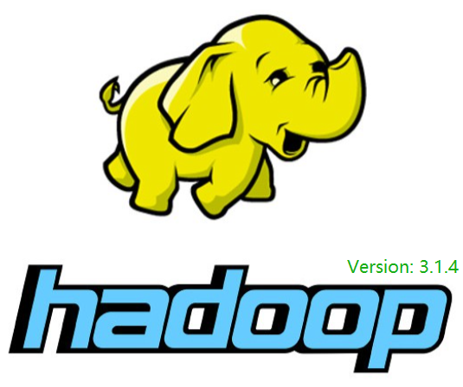

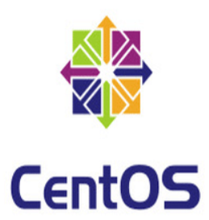

项目技术
优势
基于Hadoop大数据生态圈，架构数据平台。技术成熟，先进，符合以后扩展。
采用了基于Docker容器化技术，实现一次部署，多次使用
业务建模采用了维度模型：雪花和星型结构，快速实现了业务建模
难点
因采用的Appach版本，需要考虑各个组件之间的兼容性
容器之间的互通性
业务线流程多变性及复杂性
方案
Docker Container + CentOS + JDE8+Hadoop 3.1.4 + Hive 3.1.2+Azkaban3.84
SSH免登录实现
设计了5层数据模型：ODS、DWD、DWS、DWT、ADS
设计了30+事实表和维度表

Slide 4
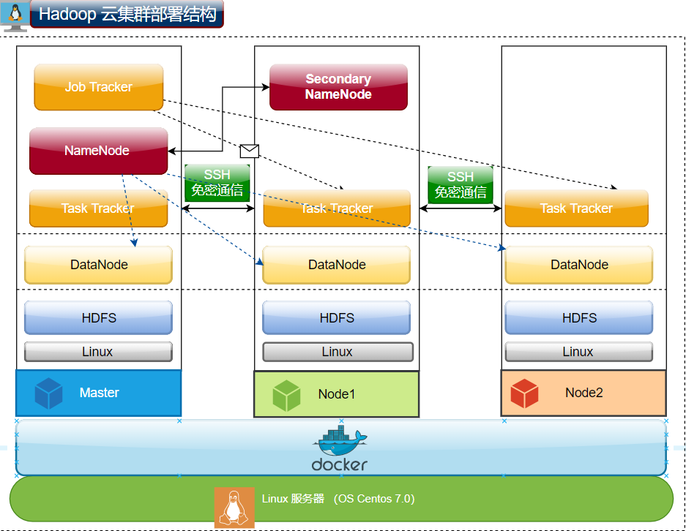
物理集群架构
优势
支持本地部署和云部署
因采用了docker容器化技术，不需要复杂的配置过程
可以复用且高效的集群架构
难点
需要从0开始搭建平台的docker 镜像
实现分布式结构
方案
一个主节点+两个从节点

Slide 5
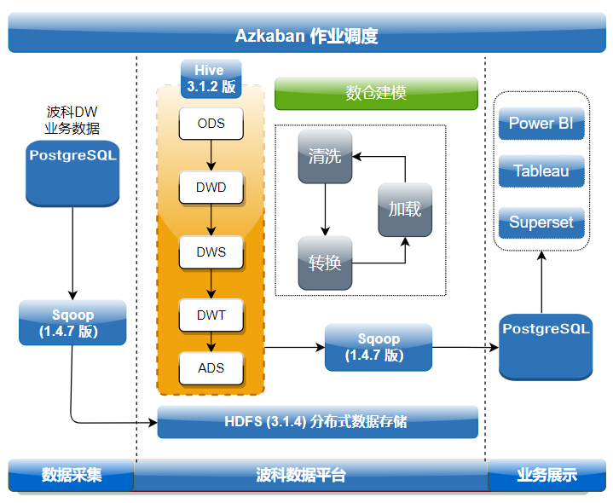
业务数据流架构
优势
可复制的业务架构流程
5层数仓模型
通用的ETL工具
支持丰富业务展示如tableau
难点
数仓建模的模型设计
ETL工具的实现
各层之间的Shell Script实现
方案
HDFS实现数据文件分布式存储
HIVE实现数仓模型
AZKABAN实现作业调度
SQOOP实现结构化数据导入导出

Slide 6
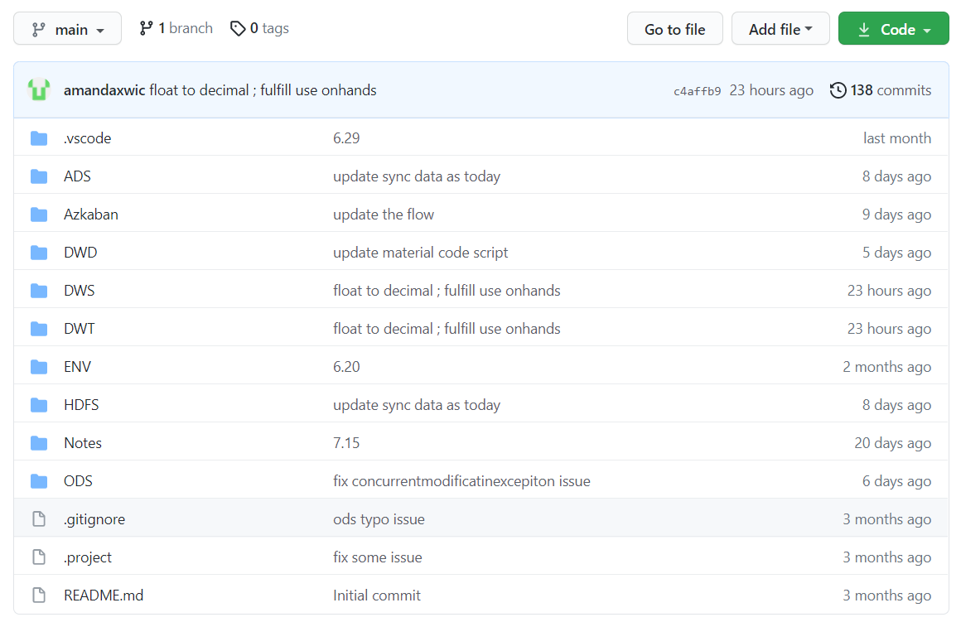
团队协作
优势
采用了Github 托管项目的代码
很好实现变更和版本控制
良好的团队协作
难点
设计项目结构、分支
方案
私有项目，权限控制

Slide 7
谢谢

